Slide 1
Novo MSI6
Potências de expoente natural
Resolução de exercícios e problemas (Vou preparar o teste – Potências de expoente natural)

Slide 2
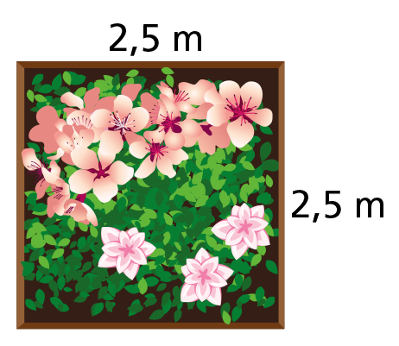
Vou Preparar o Teste
1. O canteiro de flores representado na figura é um quadrado com 2,5 m de lado.
1.1. Representa, na forma de uma potência, a área do canteiro.
1.2. Calcula a área do canteiro de flores.

Slide 3
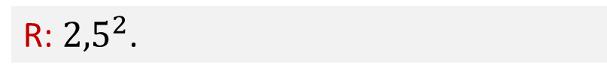
Vou Preparar o Teste
Resolução 1.1.:
$$A=2,5×2,5={2,5}^{2}$$
R: ${2,5}^{2}$.
Novo MSI6

Slide 4
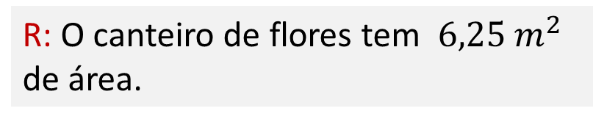
Vou Preparar o Teste
Resolução 1.2.:
$$A={2,5}^{2}=6,25 m^{2}$$
R: O canteiro de flores tem $6,25 m^{2}$ de área.
Novo MSI6

Slide 5
Vou Preparar o Teste
2. Escreve todos os números cujos quadrados estão compreendidos entre 200 e 500.
R: 15, 16, 17, 18, 19, 20, 21 e 22.
Novo MSI6

Slide 6
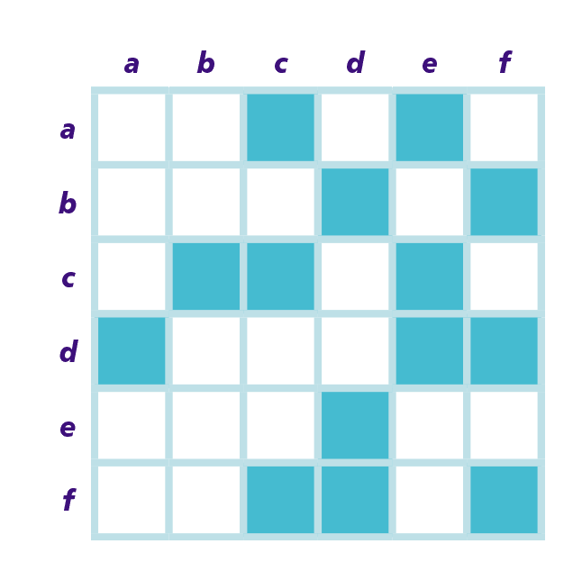






















Vou Preparar o Teste
3. Copia e completa os “números cruzados” seguintes.
$$3$$
$$6$$
$$8$$
$$1$$
Verticais
a) O quadrado de 18; a soma do quadrado de 6 com o dobro de 13. b) O quadrado de 8; o cubo de 5. c) A diferença entre o quadrado de 2 ao cubo e o quadrado de 8; o quíntuplo da primeira potência de 5. d) O cubo de 2; a soma de 5 com o dobro do quadrado de 5. e) O quociente da nona potência de 9 pela oitava potência de 9; a quarta potência de 3. f) A diferença entre a primeira potência de 2 e o quadrado de 1; a diferença entre o cubo de 3 e o produto de 2 ao quadrado por 5; metade do quociente de 6 ao quadrado por 2.
$$2$$
$$4$$
$$0$$
$$9$$
$$4$$
$$5$$
$$7$$
$$1$$
$$2$$
$$5$$
$$6$$
$$2$$
$$5$$
$$8$$
$$9$$
$$2$$
$$5$$
$$1$$
Horizontais
a) 6 ao quadrado; o produto do cubo de 2 pela décima potência de 1; o quociente do quadrado de 4 pela quarta potência de 2. b) O quociente da quarta potência de 2 por um quinze avos; a primeira potência de 9. c) O quadrado de 2; o quociente do dobro do quadrado de 5 pela primeira potência de 10; a diferença entre o quadrado de 4 e o quadrado de 3. d) O cubo de 5. e) O quadrado do quadrado de 5; a soma do quadrado de 9 com o cubo de 2. f) O quadrado de 5; o quociente do quadrado de 9 pela quarta potência de 3.
Novo MSI6

Slide 7


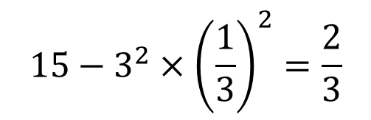
Vou Preparar o Teste
4. Coloca parênteses em cada uma das expressões numéricas seguintes, de modo a obteres afirmações verdadeiras.
$$15−3^{2}×{\left(\frac{1}{3}\right)}^{2}=\frac{2}{3}$$
4.1.
$$3^{2^{3}}×2^{6}:6^{2}=6^{4}$$
4.2.
4.3.
$${10}^{2}−5^{2}×6−4^{2}=0$$
Novo MSI6

Slide 8
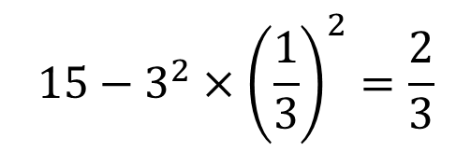


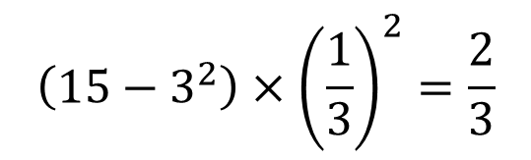
Vou Preparar o Teste
Resolução:
$$15−3^{2}×{\left(\frac{1}{3}\right)}^{2}=\frac{2}{3}$$
4.1.
$$\left(15−3^{2}\right)×{\left(\frac{1}{3}\right)}^{2}=\frac{2}{3}$$
$$3^{2^{3}}×2^{6}:6^{2}=6^{4}$$
4.2.
$${\left(3^{2}\right)}^{3}×2^{6}:6^{2}=6^{4}$$
Novo MSI6

Slide 9


Vou Preparar o Teste
Resolução:
4.3.
$${10}^{2}−5^{2}×6−4^{2}=0$$
$${10}^{2}−5^{2}×{\left(6−4\right)}^{2}=0$$
Novo MSI6

Slide 10
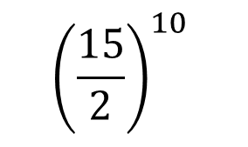

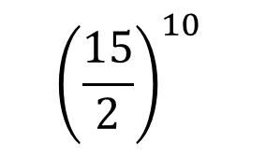



Vou Preparar o Teste
5. Escreve na forma de uma única potência o número representado pela expressão.
Prova Final de Matemática, 2.° Ciclo, Época Especial, 2015 (adaptado)
$${15}^{6}×{15}^{4}:2^{10}$$
Resolução:
$${\left(\frac{15}{2}\right)}^{10}$$
$${15}^{6}×{15}^{4}:2^{10}=$$
$${\left(\frac{15}{2}\right)}^{10}$$
$${15}^{6}×{15}^{4}:2^{10}=$$
$${15}^{10}:2^{10}=$$
Novo MSI6

Slide 11
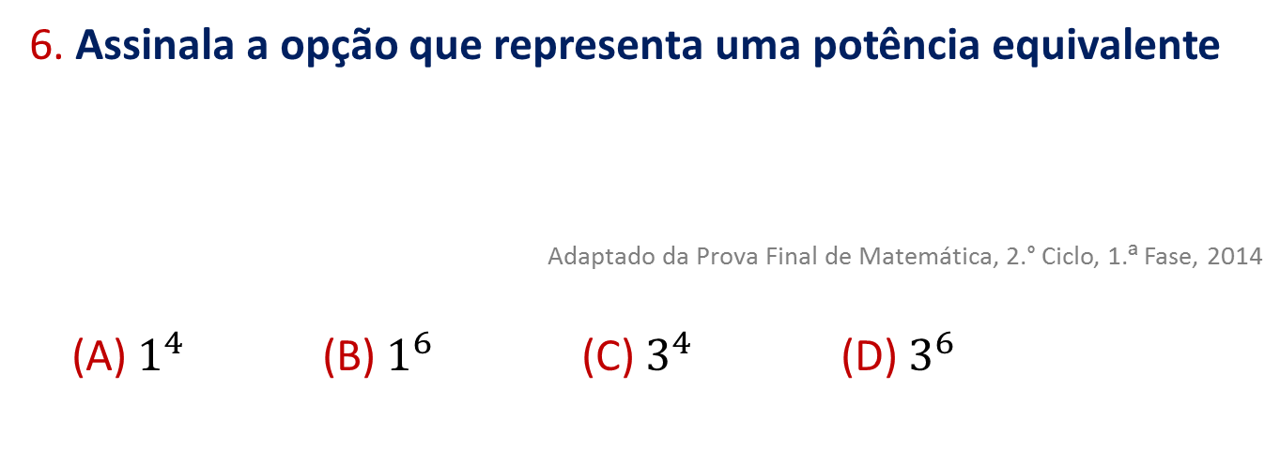

Vou Preparar o Teste
6. Assinala a opção que representa uma potência equivalente
Adaptado da Prova Final de Matemática, 2.° Ciclo, 1.ª Fase, 2014
(A) $1^{4}$ (B) $1^{6}$ (C) $3^{4}$ (D) $3^{6}$
$$3^{8}:3^{2}$$
Novo MSI6

Slide 12
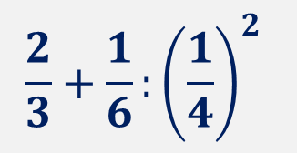
Vou Preparar o Teste
7. Calcula o valor numérico da expressão seguinte. Apresenta o resultado na forma de fração irredutível.
Prova Final de Matemática, 2.° Ciclo, 1.ª Fase, 2015
$$\frac{2}{3}+\frac{1}{6}:{\left(\frac{1}{4}\right)}^{2}$$
Novo MSI6

Slide 13
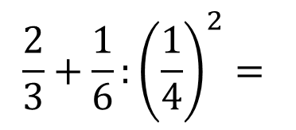
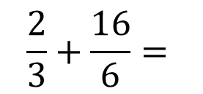
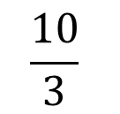
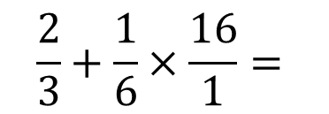
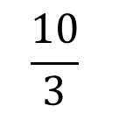
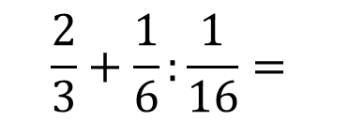
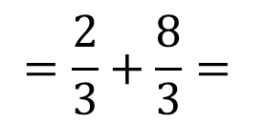
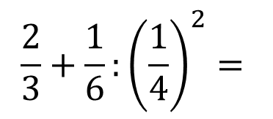
Vou Preparar o Teste
Resolução 7.:
$$\frac{2}{3}+\frac{1}{6}:{\left(\frac{1}{4}\right)}^{2}=$$
$$\frac{10}{3}$$
$$\frac{2}{3}+\frac{1}{6}:{\left(\frac{1}{4}\right)}^{2}=$$
$$\frac{2}{3}+\frac{1}{6}:\frac{1}{16}=$$
$$\frac{2}{3}+\frac{1}{6}×\frac{16}{1}=$$
$$\frac{2}{3}+\frac{16}{6}=$$
$$=\frac{2}{3}+\frac{8}{3}=$$
$$\frac{10}{3}$$
Novo MSI6

Slide 14
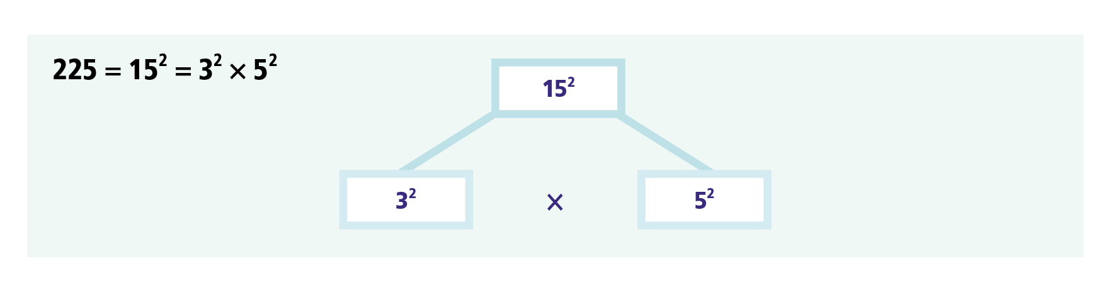
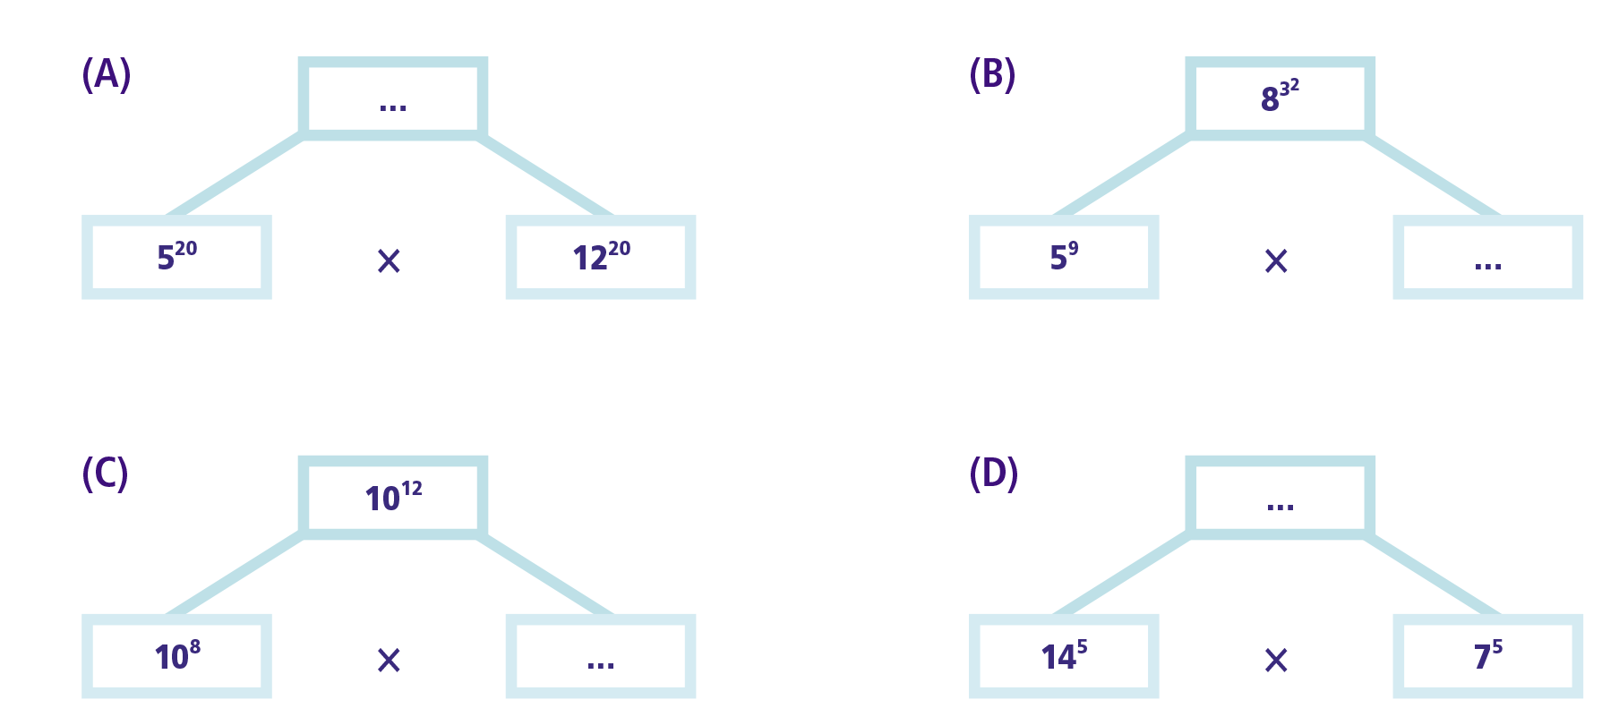


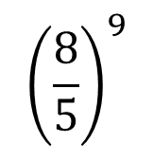

Vou Preparar o Teste
8. Copia e completa de acordo com o exemplo apresentado
$${60}^{20}$$
$${\left(\frac{8}{5}\right)}^{9}$$
$${98}^{5}$$
$${10}^{4}$$
Novo MSI6

Slide 15
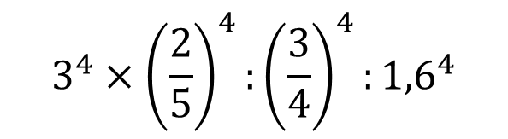
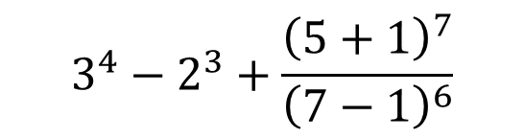
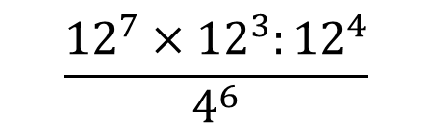
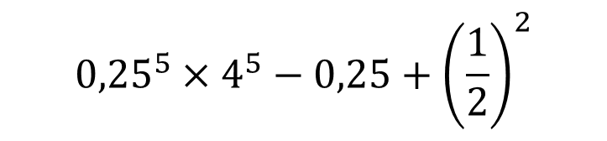
Vou Preparar o Teste
9. Calcula o valor das expressões numéricas seguintes. Sempre que possível, utiliza as regras operatórias das potências.
$${0,25}^{5}×4^{5}−0,25+{\left(\frac{1}{2}\right)}^{2}$$
9.1.
$$3^{4}×{\left(\frac{2}{5}\right)}^{4}:{\left(\frac{3}{4}\right)}^{4}:{1,6}^{4}$$
9.2.
$$\frac{{12}^{7}×{12}^{3}{:12}^{4}}{4^{6}}$$
9.3.
$$3^{4}−2^{3}+\frac{{\left(5+1\right)}^{7}}{{\left(7−1\right)}^{6}}$$
9.4.
Novo MSI6

Slide 16
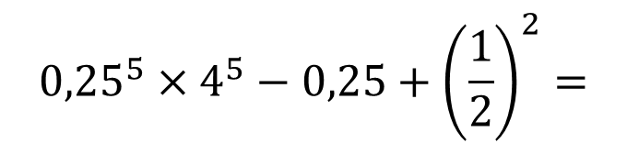



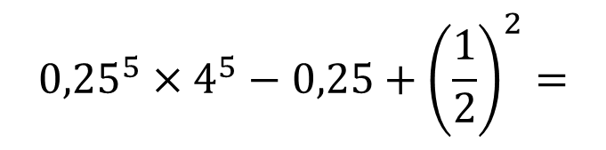
Vou Preparar o Teste
Resolução:
$${0,25}^{5}×4^{5}−0,25+{\left(\frac{1}{2}\right)}^{2}=$$
9.1.
$$1$$
$${0,25}^{5}×4^{5}−0,25+{\left(\frac{1}{2}\right)}^{2}=$$
$$1−0,25+0,25=$$
$$1$$
Novo MSI6

Slide 17
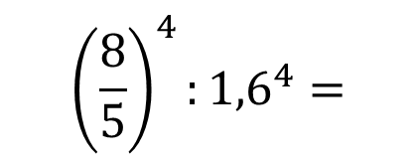

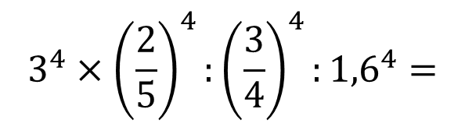
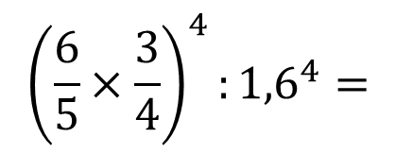

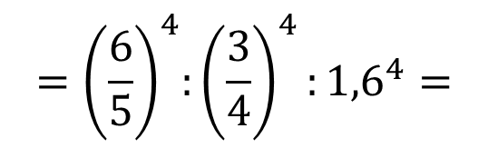

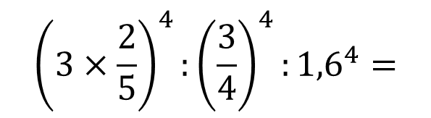
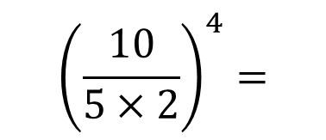
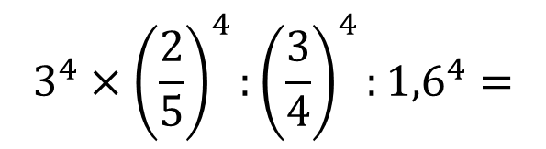
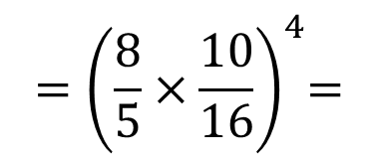
Vou Preparar o Teste
Resolução:
$$3^{4}×{\left(\frac{2}{5}\right)}^{4}:{\left(\frac{3}{4}\right)}^{4}:{1,6}^{4}=$$
9.2.
$$1$$
$$3^{4}×{\left(\frac{2}{5}\right)}^{4}:{\left(\frac{3}{4}\right)}^{4}:{1,6}^{4}=$$
$${\left(3×\frac{2}{5}\right)}^{4}:{\left(\frac{3}{4}\right)}^{4}:{1,6}^{4}=$$
$${=\left(\frac{6}{5}\right)}^{4}:{\left(\frac{3}{4}\right)}^{4}:{1,6}^{4}=$$
$${\left(\frac{6}{5}×\frac{3}{4}\right)}^{4}:{1,6}^{4}=$$
$${\left(\frac{8}{5}\right)}^{4}:{1,6}^{4}=$$
$${=\left(\frac{8}{5}×\frac{10}{16}\right)}^{4}=$$
$${\left(\frac{10}{5×2}\right)}^{4}=$$
$$1^{4}=$$
$$1$$
Novo MSI6

Slide 18

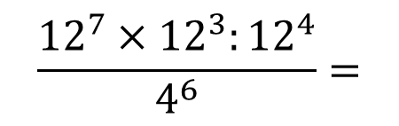

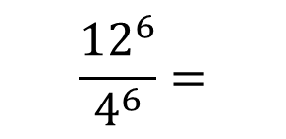
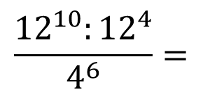
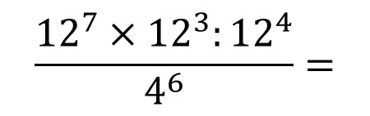

Vou Preparar o Teste
Resolução:
$$\frac{{12}^{7}×{12}^{3}{:12}^{4}}{4^{6}}=$$
9.3.
$$729$$
$$\frac{{12}^{7}×{12}^{3}{:12}^{4}}{4^{6}}=$$
$$\frac{{12}^{10}:{12}^{4}}{4^{6}}=$$
$$\frac{{12}^{6}}{4^{6}}=$$
$$3^{6}=$$
$$729$$
Novo MSI6

Slide 19

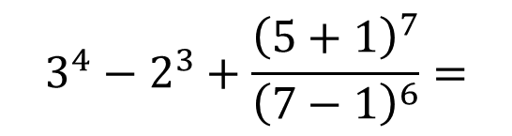


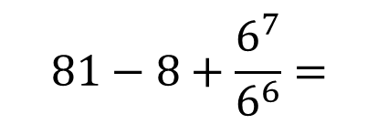
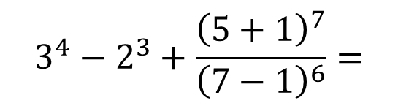
Vou Preparar o Teste
Resolução:
$$3^{4}−2^{3}+\frac{{\left(5+1\right)}^{7}}{{\left(7−1\right)}^{6}}=$$
9.4.
$$79$$
$$3^{4}−2^{3}+\frac{{\left(5+1\right)}^{7}}{{\left(7−1\right)}^{6}}=$$
$$81−8+\frac{6^{7}}{6^{6}}=$$
$$81−8+6=$$
$$79$$
Novo MSI6

Slide 20
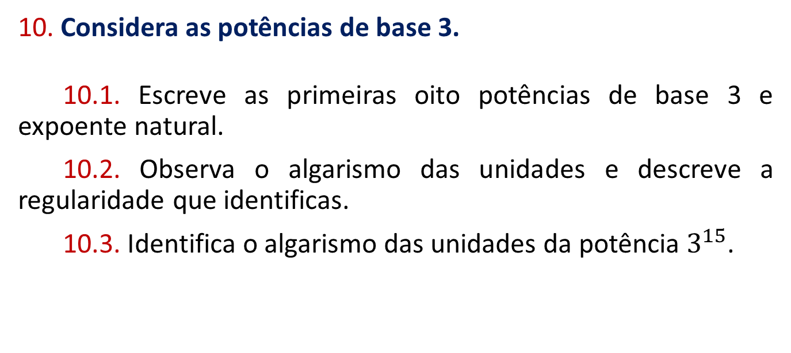
Vou Preparar o Teste
10. Considera as potências de base 3.
10.1. Escreve as primeiras oito potências de base 3 e expoente natural.
10.2. Observa o algarismo das unidades e descreve a regularidade que identificas.
10.3. Identifica o algarismo das unidades da potência $3^{15}$.
Novo MSI6

Slide 21
Vou Preparar o Teste
Resolução:
10.1. Escreve as primeiras oito potências de base 3 e expoente natural.
R: 3, 9, 27, 81, 243, 729, 2187, 6561.
10.2. Observa o algarismo das unidades e descreve a regularidade que identificas.
R: O algarismo das unidades é 3, 7, 9 ou 1, por esta ordem.
10.3. Identifica o algarismo das unidades da potência $3^{15}$.
R: 7.
Novo MSI6

Slide 22
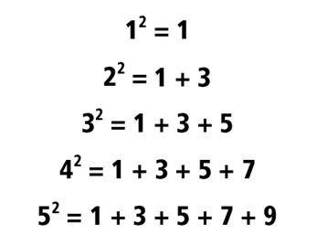


Vou Preparar o Teste
11. Observa as regularidades seguintes.
Escreve, sob a forma de um produto de duas potências, a soma dos números ímpares menores do que 21.
Resolução:
$$1+3+5+7+9+11+13+15+17+19 =$$
$${ 10}^{2}=$$
$${=5}^{2}×2^{2}$$
Novo MSI6

Slide 23
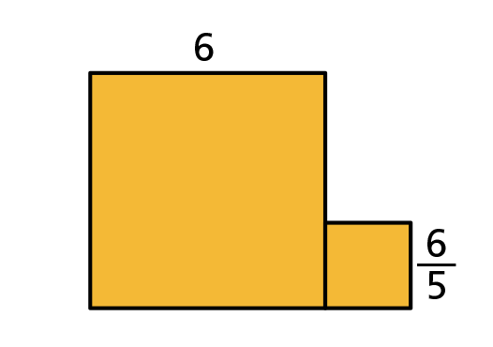
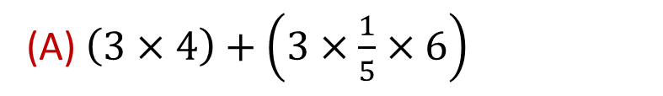
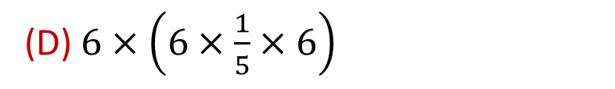
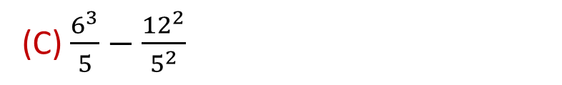
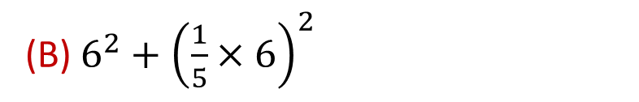
Vou Preparar o Teste
12. A figura representa o terraço da casa da Diana que é composto por dois quadrados.
Quais são as expressões que representam a medida da área do terraço da Diana?
(A) $\left(3×4\right)+\left(3×\frac{1}{5}×6\right)$
(B) $6^{2}+{\left(\frac{1}{5}×6\right)}^{2}$
(C) $\frac{6^{3}}{5}−\frac{{12}^{2}}{5^{2}}$
(D) $6×\left(6×\frac{1}{5}×6\right)$
Novo MSI6

